Slide 1
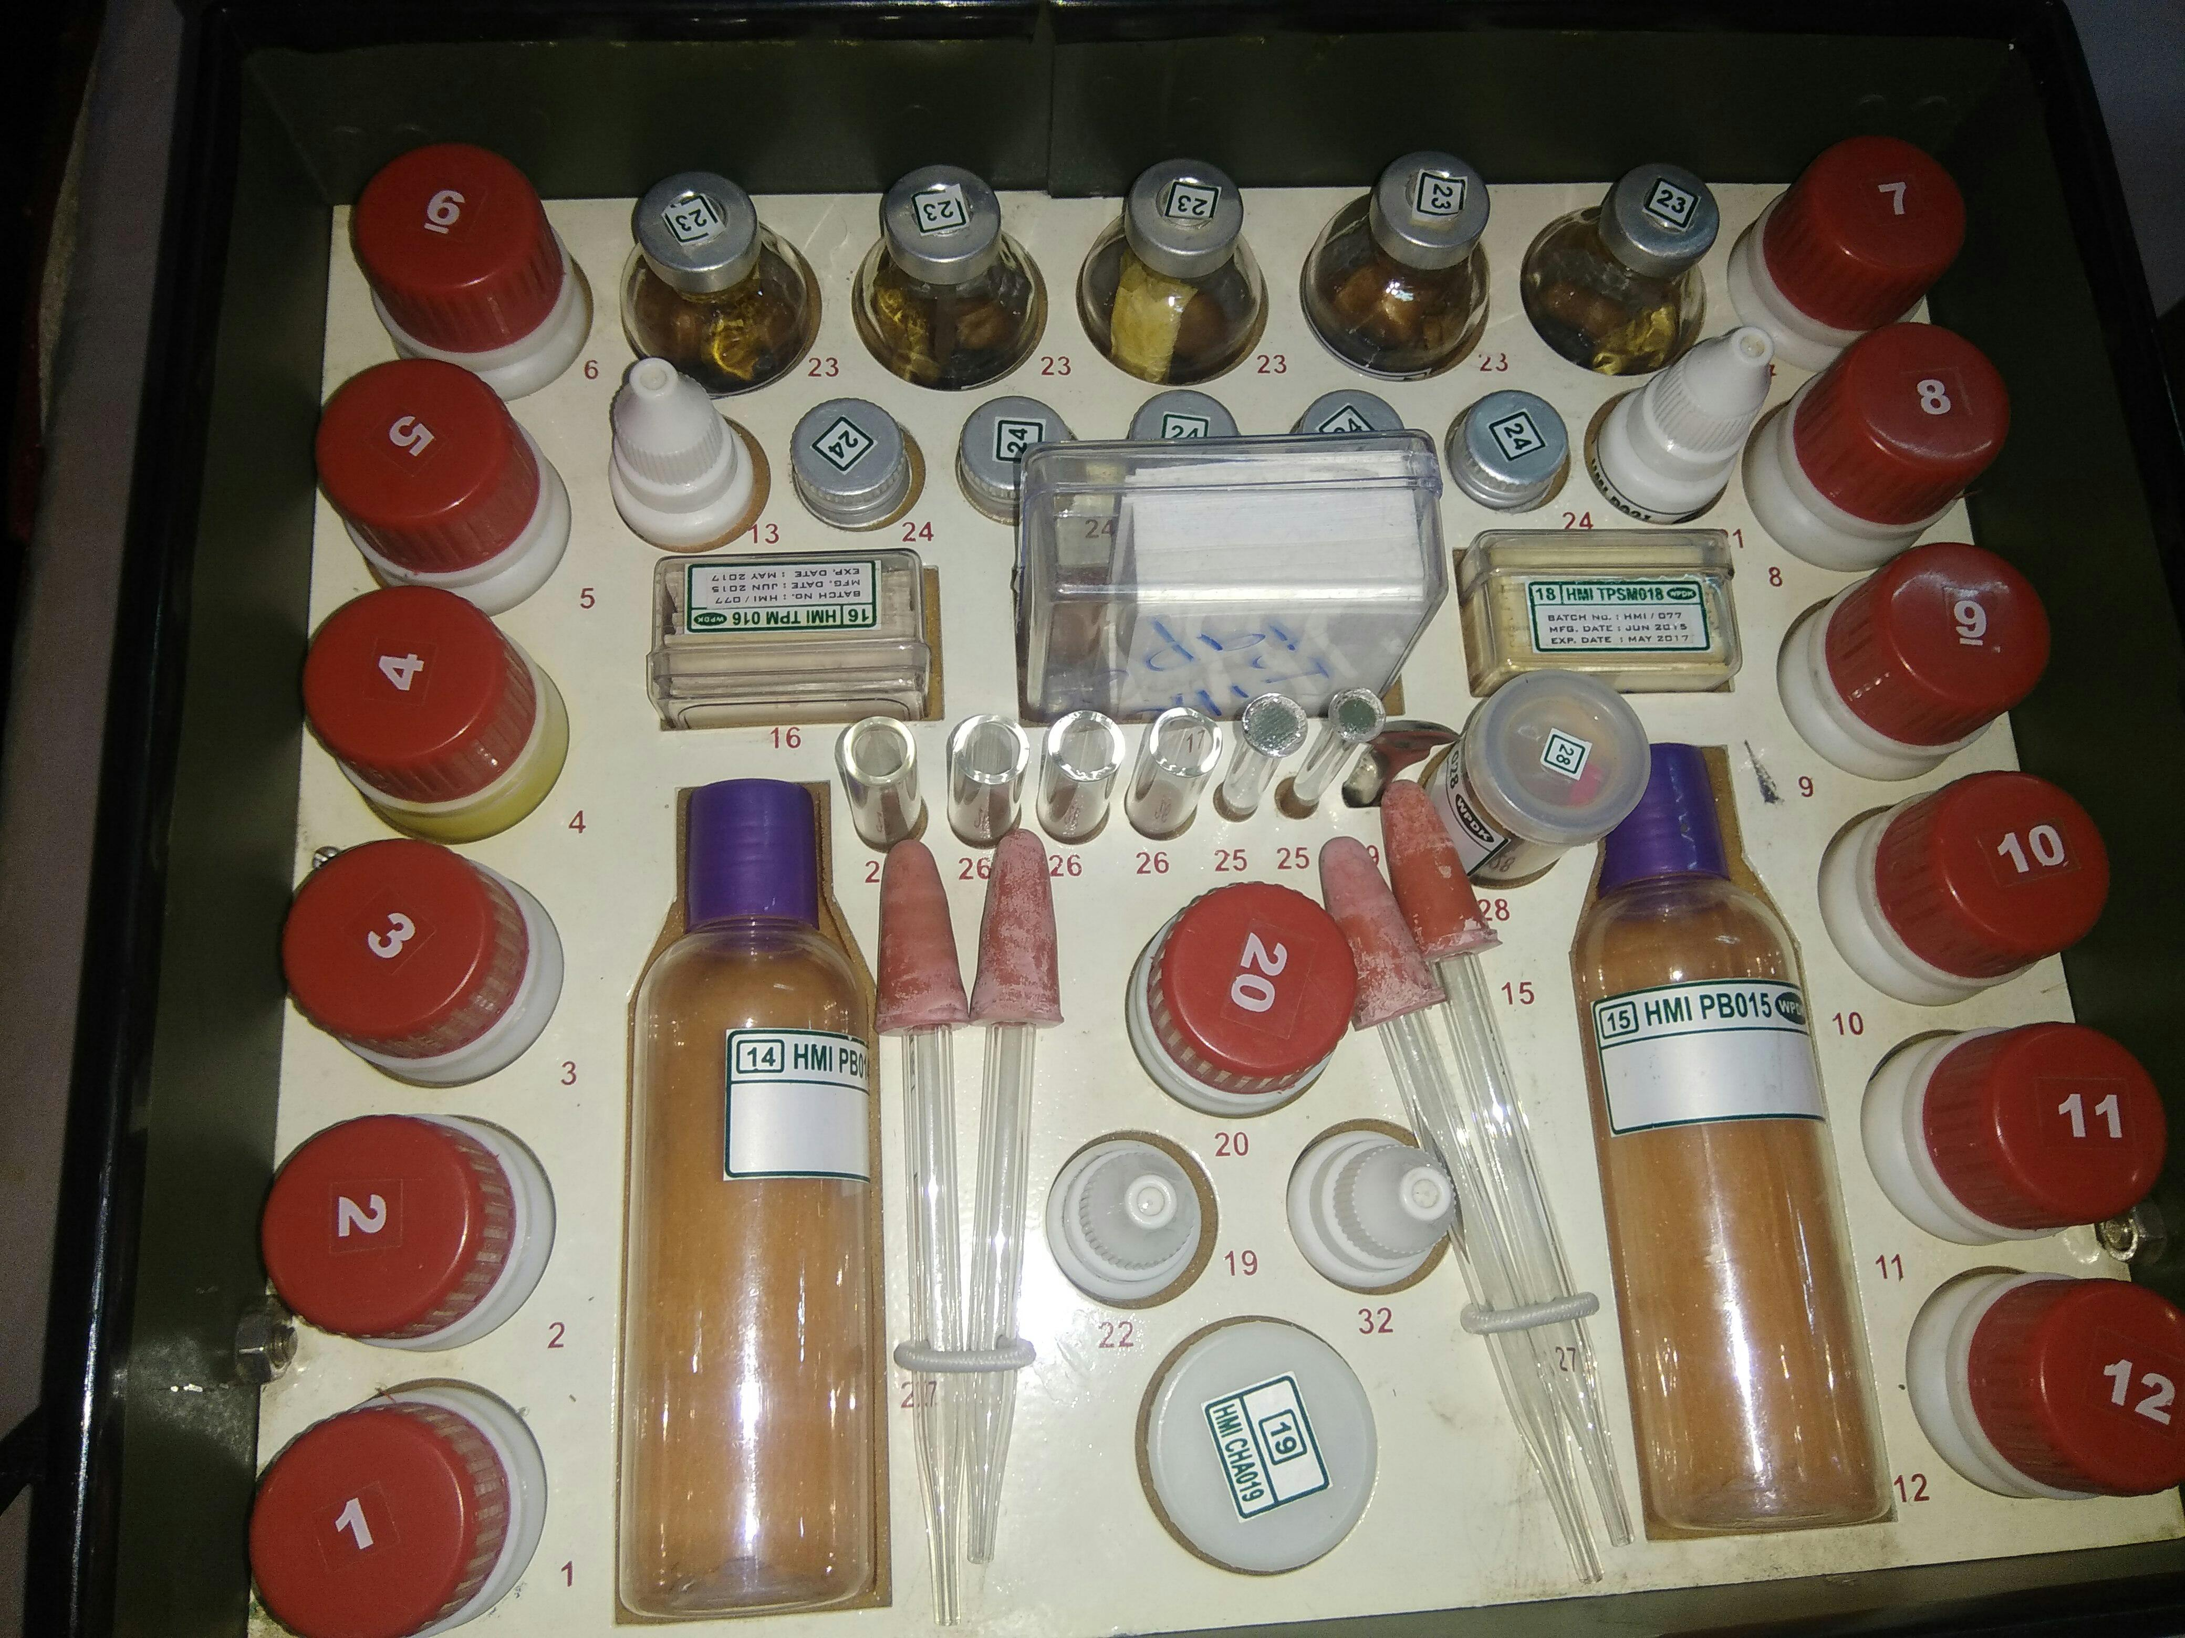





वाटर पॉइज़न डिटेक्शन किट
सिपाही/जीडी रामनिवास राठौर

Slide 2
उद्देश्य
वाटर प्वॉइज़न डिटेक्शन किट का परिचय
वाटर प्वॉइज़न डिटेक्शन किट के स्पेसिफिकेशन (विशेष विवरण)
विषैले तत्वों की पहचान हेतु 09 प्रकार के टेस्ट
रखरखाव (मेंटेनेंस)
क्या करें और क्या न करें
इस पाठ को पूरा करने के बाद आप सक्षम होंगे:

Slide 3
परिचय
केमिकल डिज़ास्टर की स्थिति में प्रयोग से पूर्व कंटामिनिटेड (संदूषित) जल के नमूनों की जाँच हेतु डब्ल्यू.पी.डी.के. का उपयोग किया जाता है।इस किट में उपलब्ध रिएजेंट एवं सामग्री की मदद से 09 प्रकार के विषैले तत्वों की जाँच की जा सकती है, जिसमे नर्व एजेंट एवं मायक्रोबियल कंटामिनिशन के 5-5 टेस्ट तथा बाकी एजेंट के 50-50 टेस्ट किये जाते है। डब्ल्यू.पी.डी.के. के सभी परीक्षण 30 मिनट में पूरे किए जाते हैं, लेकिन माइक्रोबियल कंटैमिनेशन की जाँच के लिए 18 घंटे का समय लगता है।

Slide 4
स्पेसिफिकेशन (विशेष विवरण)
1 | आकार | लंबाई – 325 मिमी चौड़ाई – 270 मिमी ऊँचाई – 110 मिमी
2 | वज़न | 3.5 किलोग्राम
3 | क्षमता | सभी के 50-50 टेस्ट तथा नर्व एजेंट एवं मायक्रोबियल कंटामिनिशन के 5-5 टेस्ट

Slide 5
वाटर प्वॉइज़न डिटेक्शन किट
(डब्ल्यू.पी.डी.के)
पीने योग्य पानी में विषैले तत्वों का त्वरित पता लगाने हेतु डी.आर.डी.इ. द्वारा विकसित डब्ल्यू.पी.डी.के. किट का उपयोग किया जाता हैI
विषैले तत्व सीमा(पी.पी.एम.) कलर
नर्व एजेंट 0.01 नीला
सल्फर मस्टर्ड 2.0 बैंगनी-नीला
आर्सेनिक 0.2 गुलाबी-बैंगनी
सायनाइड 0.05 हल्का हरा
लीड 0.001 बैंगनी
मर्क्युरी 0.5 ईंट जैसा लाल
मैगनिज 0.2 नीलापन लिए हरा
कोपर 1.5 जैतूनी हरा
माइक्रोबियल
कंटैमिनेशन 1-3 कोली/100 मिली काला

Slide 6
रखरखाव (मेंटेनेंस)
केमिकल हीटर: हर उपयोग के बाद सामान्य पानी से अच्छी तरह धोएँ और सुखाएँ। यदि एल्युमिनियम प्लेट खराब हो जाए तो बदल दें।
सभी सहायक उपकरण(ग्लास प्लंजर, टेस्ट ट्यूब आदि) को पानी से अच्छी तरह धोकर सुखाएँ।
सिलिका जेल का रंग जांचना आवश्यक है। गुलाबी-सफ़ेद होने पर इसे बदलें या गर्म करके पुनः उपयोग योग्य बनाएँ।
उपयोग के बाद किट को इसके कैरी केस (बक्से) में रखें।

Slide 7
क्या करें
किट को ले जाते समय कैरी केस का उपयोग करें।
रिएजेंट की बोतलों के ढक्कन कसकर बंद करें।
जब रिएजेंट समाप्त हो जाए या उसकी वैधता समाप्त हो, तो इसे बदलें।
टेस्ट खत्म होने पर सभी एसेसरीज़ को धोकर साफ रखें।
केमिकल हीटर में एल्युमिनियम प्लेट समाप्त होने पर बदलें।
यदि परीक्षण में विशेष तापमान की आवश्यकता हो, तो तापमान बनाए रखें।

Slide 8
क्या न करें
परीक्षण हेतु लिया गया पानी क्लोरीनयुक्त नहीं होना चाहिए।
एक्सपायरी हो चुके रिएजेंट और टेस्ट पेपर का उपयोग न करें।
सभी उपकरणों को अच्छी तरह धोए, साफ किए बिना किट में न रखें।

Slide 9


वाटर प्वॉइज़न डिटेक्शन किट का परिचय
वाटर प्वॉइज़न डिटेक्शन किट के स्पेसिफिकेशन (विशेष विवरण)
विषैले तत्वों की पहचान हेतु 09 प्रकार के टेस्ट
रखरखाव (मेंटेनेंस)
क्या करें और क्या न करें
समीक्षा

Slide 10

कोई प्रश्न?

Slide 11


1. डब्ल्यू.पी.डी.के. द्वारा कितने प्रकार के परीक्षण किए जाते हैं?
उत्तर: 9 प्रकार के परीक्षण
2. डब्ल्यू.पी.डी.के. का फुल फॉर्म क्या है?
उत्तर: वाटर पॉइज़न डिटेक्शन किट
मूल्यांकन

Slide 12
धन्यवाद

